Slide 1
Títulos na internet, noticiabilidade, caça-cliques e desinformação
Prof. Dr. Rodrigo Ratier | rratier@usp.br

Slide 2
Reunião de pauta e lembretes
Pautas a serem discutidas
Instrumentos de controle do fluxo de produção
Distribuição
Cronograma

Slide 3
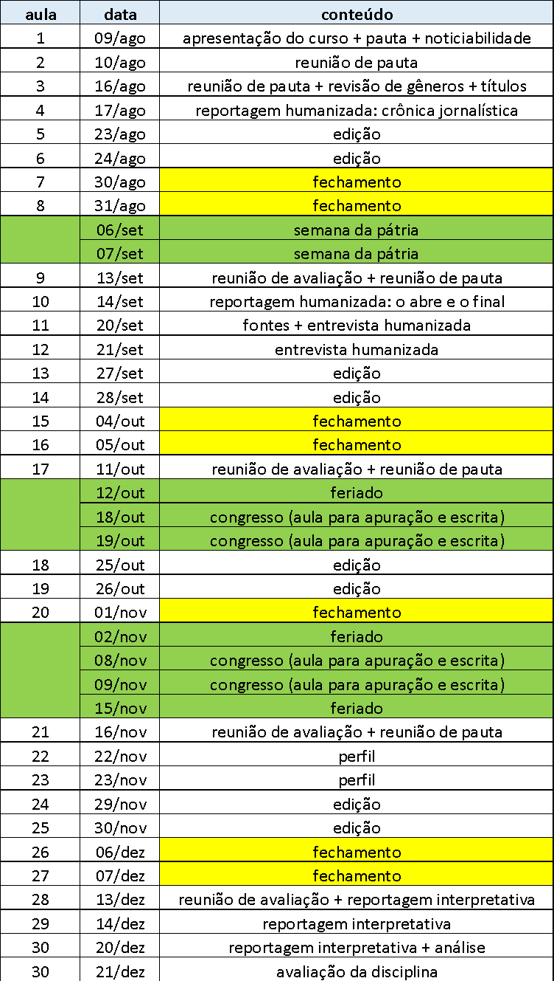

Slide 4
Debate disparador

Slide 5
Debate disparador
Eis uma reportagem da edição impressa da Folha de São Paulo (05.05.22), página A-6. Você consegue:
1- Identificar o “tipo” do texto?
2- Nomear os elementos indicados pelos números?
3- Saber a qual editoria o texto pertence?
4- Adivinhar o que está escrito?

Slide 6
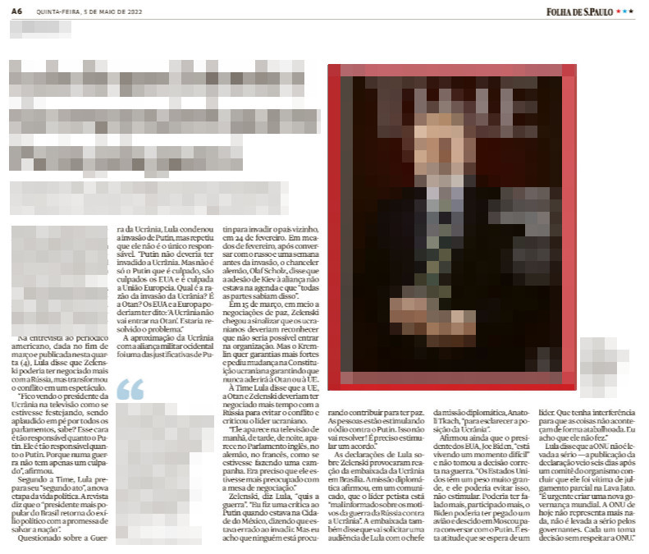
“Tipo” de texto? Elemento? Editoria? O que está escrito?
1
6
2
3
4
7
5

Slide 7
Tipo de texto? Elemento? Editoria? O que está escrito?
1 - chapéu
6 - foto
2 - título
3 - subtítulo
4 - lide
7 - legenda
5 - destaque

Slide 8
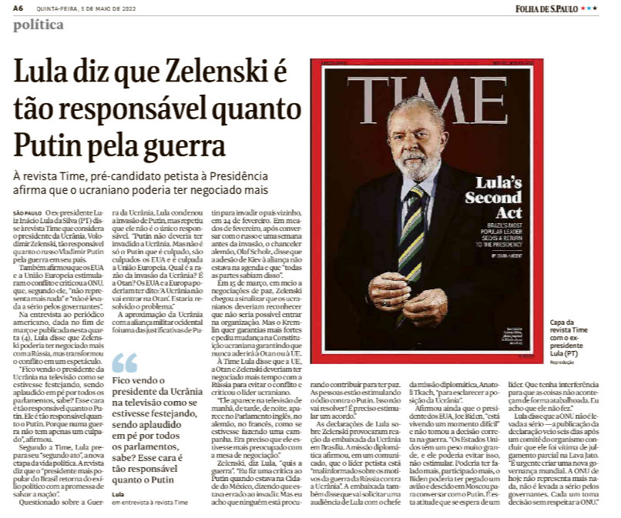

Slide 9
Gêneros jornalísticos

Slide 10
Gênero jornalístico
Jornalismo como linguagem de relato e análise da atualidade (CHAPARRO, 1998, p. 76)
Oposição “texto que pode mentir” versus “texto que não pode mentir” (LOTMAN in RAMOS, 2016, p. 174)
Gêneros jornalísticos
Formas socialmente estáveis de organizar e estruturar textos que têm por objetivo o relato/comentário da atualidade
Modalidades da criação linguística canalizadas por meios de difusão coletiva concebidas para atender dois objetivos: o relato dos acontecimentos e o juízo valorativo sobre eles (BERTOCCHI, 2010, p. 317)

Slide 11
Gênero jornalístico
marcas estilísticas/retóricas/modos de expressão
intencionalidades/ inclinações/finalidades
GÊNERO
modelos de escrita (autor)/ horizontes de expectativas (leitor)

Slide 12
Propostas classificatórias
JOSÉ MARQUES DE MELO (1985, 2007)
Funcionalismo
Paradigma opinião/informação, baseado sobretudo na
Intencionalidade dos relatos: reprodução do real (informação) ou leitura do real (opinião)

Slide 13
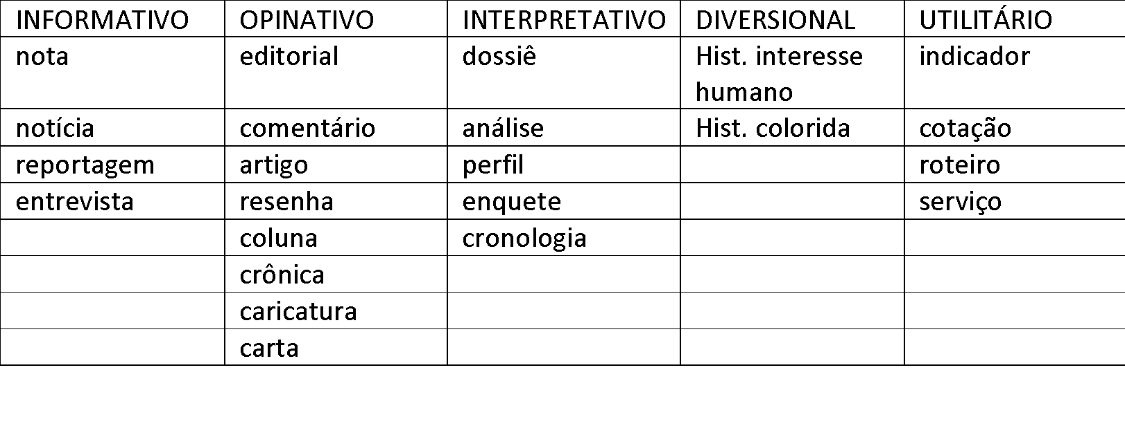
Propostas classificatórias
Fonte: MARQUES DE MELO, 2007

Slide 14
Propostas classificatórias
MANUEL CARLOS CHAPARRO (1998)
Linguística
O jornalismo se constrói com informações e opiniões – ambas são a substância tanto do comentário quanto do relato.
“Como noticiar ou deixar de noticiar algum fato sem a componente opinativa? Por outro lado, o comentário – explicativo ou crítico – será ineficaz se não partir de fatos e dados confiáveis, rigorosamente apurados.” (CHAPARRO, 1998, p. 101)

Slide 15
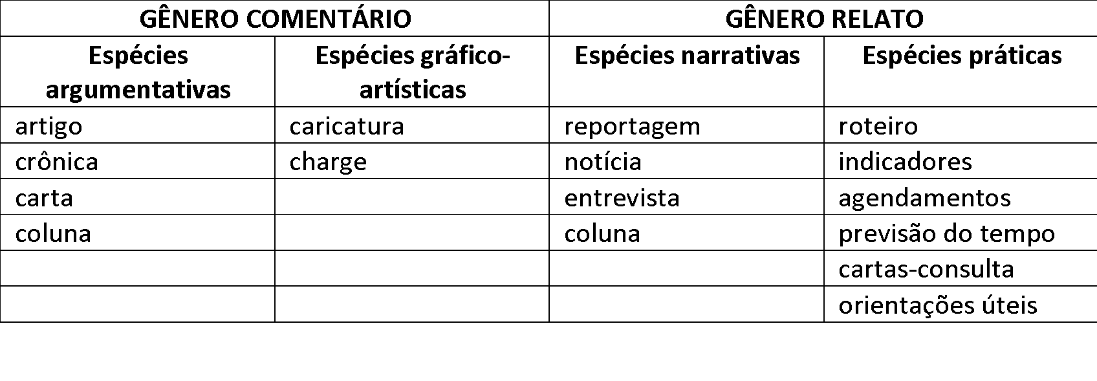
Propostas classificatórias
Fonte: CHAPARRO, 1998

Slide 16
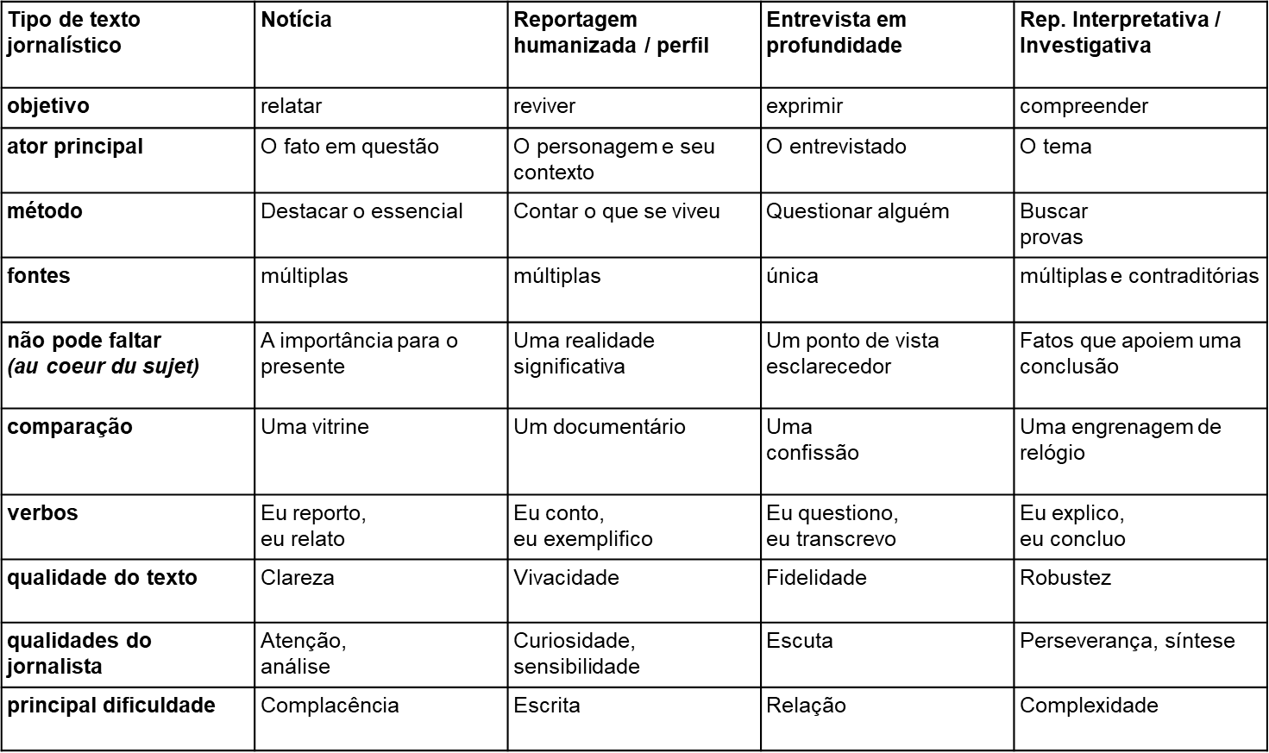
Adapt. própria de AGNÈS (2015)

Slide 17
Em busca da singularidade

Slide 18
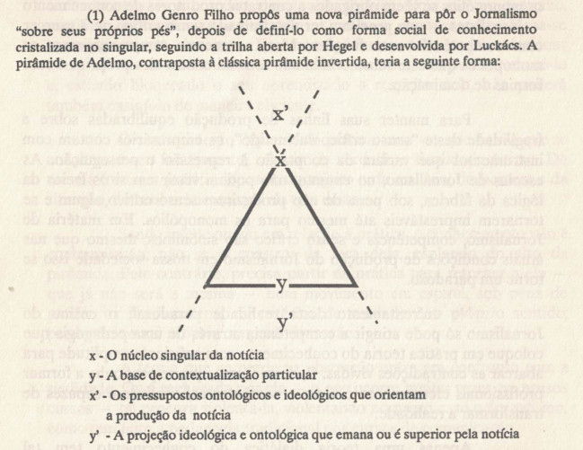
Em busca da singularidade

Slide 19
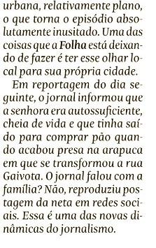
Em busca da singularidade
MARIANTE, J.H. Quando a Folha Assusta (ombudsman). Folha de S. Paulo, 12 de março de 2023

Slide 20
Em busca da singularidade
“As pessoas gostam de ler sobre pessoas fazendo coisas” (Stephen King, em A Arte da Escrita)
Humanização
Ação
Detalhes específicos
A escolha de uma pauta deve se pautar por duas perguntas:
Para quê?
Para quem?

Slide 21
Em busca de singularidade nas reportagens

Slide 22
Caminhando para a humanização
Uma entrevista deve responder às dúvidas fundamentais do tema tratado, mas uma apuração não se restringe a isso.
Cada tema é uma história, com peculiaridades. Cada personagem é um personagem. É importante ter sensibilidade para ver isso.
(adapt. de Guia Exame para Entrevistas)

Slide 23
Caminhando para a humanização
O Personagem
Como ele (ou ela) se comporta durante a entrevista e no dia-a-dia. Que tipo de roupas usa, como é tratado pelas pessoas que trabalham com ele, quais são seus hábitos, suas manias, o que faz fora do escritório, como se relaciona com o ambiente.
Tente observar o entrevistado falando com outras pessoas. Você terá um ponto de vista diferente. Ele vai estar menos preparado, com poucas defesas, sem se preocupar se está se saindo bem diante do entrevistador.
Tudo isso tem de refletir uma personalidade, um modo de fazer negócios, uma cultura corporativa.
(adapt. de Guia Exame para Entrevistas)

Slide 24
Caminhando para a humanização
O Personagem
Cynthia Rosenburg entrevistou Paulo Setúbal, presidente da Itautec Philco:
“Você não vai escrever o que eu estou falando? Aqui na empresa é assim: eu dito, as pessoas escrevem.” Não é preciso muito mais para mostrar ao leitor que Setúbal é um gestor com tendência autoritária.
(adapt. de Guia Exame para Entrevistas)

Slide 25
Caminhando para a humanização
O Ambiente
Preste atenção no escritório, no ambiente corporativo, Por que será que a sede da Votorantim é decorada com mármore e seus executivos ficam em salas fechadas? Por que a Microsoft se parece com um campus universitário?
Em reportagens mais ambiciosas, é importante visitar a casa do entrevistado. Nela, você vai descobrir e entender uma série de traços pessoais dele. Em muitos casos, é possível identificar áreas de convergência entre o estilo pessoal e profissional.
(adapt. de Guia Exame para Entrevistas)

Slide 26
Caminhando para a humanização
O Ambiente
Jeff Bezos, o fundador da Amazon, fica num escritório minúsculo e caótico, com pilhas de papeis sobre a mesa. Bezos não é um organizador. É um criador e provavelmente não dá a mínima para a aparência de sua mesa.
(adapt. de Guia Exame para Entrevistas)

Slide 27
Caminhando para a humanização
Episódios
A cada questão, tente extrair histórias interessantes, exemplos, aspectos que tornem a reportagem atraente, que tragam ensinamentos ao leitor.
[No caso do jornalismo econômico], EPISÓDIOS costumam ser a melhor maneira de mostrar o estilo gerencial do executivo e a cultura da empresa.
Peça a seu entrevistado que detalhe a resposta com fatos do dia-a-dia.
(adapt. de Guia Exame para Entrevistas)

Slide 28
Caminhando para a humanização
Episódios
Eles dão vida à reportagem. Isso resume por que episódios interessantes são tão importantes para nós é para o leitor.
Episódios, infelizmente, não caem do céu. Pergunte, pergunte e pergunte. Essa é a única maneira de conseguir uma história interessante.
(adapt. de Guia Exame para Entrevistas)

Slide 29
Títulos clássicos

Slide 30
Definição
Os títulos são elementos clássicos do jornalismo. Eles têm a missão de resumir a notícia (MELO, 1985), de conciliar a função técnica e estética (AMARAL, 1978) e de organizar a macroestrutura do texto em um sistema simples de entendimento (COMASSETTO, 2003).

Slide 31
História
De acordo com Melo (1985) até o século 18 os jornais não tinham títulos: nem os primeiros a circularem na Europa, no século 17; nem na sua estreia, mais tarde, no Brasil, em 1808.
Melo (1985) também aponta o século 19 como o momento de uma transformação efetiva no modelo de se escrever os títulos da imprensa. Ele também assinala o modelo jornalístico sensacionalista como o responsável por inaugurar um novo modo de titular, marcado por chamadas, frases curtas e letras garrafais que mais tarde seria adotado na rotina dos veículos de referência e hoje tomado como padrão da prática jornalística.

Slide 32
História
A partir desses marcos, as manchetes começam a ganhar mais importância e surge o que Melo (1985:15) classifica de título-notícia, que acabou “constituindo a apropriação de uma forma publicitária pelo jornalismo”.
Para Amaral (1978), os títulos podem revelar a identidade do jornal porque “eles dão bem o tom da publicação, se séria, escandalosa ou equilibrada”, e “informam também sobre a qualidade de seus redatores e sua capacidade criadora”.

Slide 33
Como fazer – recomendações clássicas
Ordem direta das frases
Kleiman (2010) defende que títulos mal formulados do ponto de vista linguístico podem confundir o leitor, especialmente quando há “inversão da ordem canônica, a ordem mais usual da linguagem”, “porque isso contraria nosso impulso natural de pensar” (KLEIMAN, 2010, p: 45). Os manuais de redação também orientam para a construção tradicional de Sujeito, Verbo e Complemento, e ordem direta da frase.

Slide 34
Como fazer – recomendações clássicas
Uso comedido da pontuação
Outro aspecto que aparece como orientação constante na produção de títulos é sobre o uso de pontos finais (totalmente abolida) e outras marcas. Entre as orientações comuns aos manuais, sugerem ser descartado o uso de “Dois pontos” (Folha de S.Paulo) e “interrogação” (Folha de S. Paulo e Estado de São Paulo).

Slide 35
Como fazer – recomendações clássicas
Evitar frases negativas
Ambos os manuais são claros na restrição de títulos com usos de palavras de negação. No total de 56 títulos publicados em sete dias, as frases com termos de negação apareceram três vezes em cada suporte (impresso e online). Como é o caso do título da interna da Folha de S. Paulo (Não vai ter arte) e o da capa digital do Estadão (Cardozo fala em “golpe” e afirma que Temer não teria legitimidade).

Slide 36
Como fazer – recomendações clássicas
Verbos e tempos verbais
O uso do verbo, no presente, parece ser uma unanimidade quando a orientação é como fazer títulos. Tanto teóricos, quanto os veículos orientam para essa escolha. “Em geral, deve ser constituído de uma frase redigida em ordem direta e sempre com verbo, o que garante impacto e expressividade” (COMASSETTO, 2003: 60-61).

Slide 37
Títulos na internet

Slide 38
Transição para o digital
O título jornalístico, elemento clássico usado para resumir a notícia e atrair o leitor ao texto, passa por uma transformação aguda no ambiente digital, para onde migra a leitura do noticiário
Na internet, os títulos conciliam a tradição histórica de revelar a síntese da notícia (SOUSA, 2005), de prender a vista do leitor (DOUGLAS, 1966) e de dizer muito em poucas palavras (BURNETT, 1991) com funções exclusivas do ambiente digital, como os links (o clique no título leva à notícia) e os sistemas de busca (os buscadores usam palavras do título para posicionar a notícia nas telas de resultado).

Slide 39
Transição para o digital
O título jornalístico está fortemente reconfigurado no ambiente digital. Na internet, eles...
Estão maiores
Podem ser mais completos
Podem ser mais prolixos
O excesso de palavras dificulta o entendimento da notícia, cansa o leitor e pode até afastá-lo da notícia se o conteúdo extra, além de desnecessário, for escrito fora da ordem canônica, a mais usual, que coloca em sequência sujeito, verbo e complemento.
Parecem mais acomodados
Têm mais funções
Parece ter menos cuidado estético

Slide 40
10 categorias de títulos
Títulos superalongados: pertencem a essa categoria aqueles títulos que trazem muito mais que o resumo da notícia, e que, por isso, em determinados momentos podem destoar da tradição histórica de revelar a essência da notícia (SOUSA, 2005) e de dizer muito em poucas palavras (BURNETT, 1991). Neles, a frase até pode ser forte e impactante, mas é longa.
“Caminhão de combustível bate em 5 carros, explode e deixa pelo menos 9 mortos em MG” Globo.com em 29 de julho de 2013

Slide 41
10 categorias de títulos
Título motorizado: serve para potencializar a audiência on-line por meio de técnicas de SEO (do inglês, Ferramenta para Otimização de Busca). É mais usado em coberturas que duram dias, como o julgamento do Mensalão, mas também aparece no noticiário cotidiano por causa do poder dos buscadores.
Ele se caracteriza pela repetição de palavras-chave ao longo da cobertura. No caso do julgamento do massacre do Carandiru, as chamadas destacaram as palavras “massacre” e “Carandiru” porque presumia-se que, ao procurar tal conteúdo, o internauta digitaria essas expressões no site de busca, não algo genérico como “preso”, “tiros” e “cadeia paulista”, que poderia levar a qualquer outro conteúdo de violência em prisão.

Slide 42
10 categorias de títulos
Títulos agregadores: são aqueles que reúnem informações complementares ou divergentes sobre o mesmo tema, na mesma frase. Às vezes, esse agrupamento é marcado por ponto e vírgula. Nesses casos, a segunda ideia costuma explicar ou dar contexto à primeira, ou apresentar uma consequência.
“Hamilton vence na Hungria; Massa termina em oitavo” Folha de S.Paulo, 28 de julho de 2013

Slide 43
10 categorias de títulos
Títulos hiperdestacados: costumam ser usados só em ocasiões especiais, como a visita do Papa ou um desastre aéreo. Eles são diferentes daqueles que, em dias de noticiário rotineiro, ocupam o topo do site, fazendo as vezes de manchete. Em geral, avançam de uma ponta a outra do site, sem limitar-se a colunas. Ele não difere dos demais em sua composição gramatical; só em sua apresentação, do ponto de vista gráfico.
“Ao vivo: acompanhe os protestos pelo país”

Slide 44
10 categorias de títulos
Títulos autossuficientes: aqueles que, pelo menos por alguns momentos, dispensam até a notícia - o que é impensável no meio impresso. Extremamente concisos, uma vez que são, sozinhos, toda a notícia. Costumam ser usados em situações de urgência, quando o jornalista tem só o núcleo central da informação e considera necessário publicá-la mesmo assim.
“Michael Jackson morre, diz TMZ”

Slide 45
10 categorias de títulos
Títulos mutantes: são aqueles que mudam substancialmente sua construção de acordo com os acontecimentos. Eles podem flertar com a falta de ética jornalística, uma vez que, sem a perenidade do papel, têm condições para “atualizar” a informação em vez de “corrigi-la”.
Em 28 de agosto de 2013 no Diário Catarinense: às 9h44 foi publicado “Dois são baleados no Morro da Caixa, em Florianópolis”; às 10h40 a notícia foi atualizada e o título mudou para “Homem é morto pela polícia no Morro da Caixa, em Florianópolis”.

Slide 46
10 categorias de títulos
Títulos dependentes: são aqueles títulos que, sozinhos, não permitem que o leitor entenda o que a notícia apresenta. Um dos títulos dependentes mais clássicos é aquele que faz parte de um tema maior, algo como uma retranca no jornalismo impresso, e vai ao ar sem as amarrações necessárias.
“Evoluir ainda é preciso” Diário Catarinense, outubro de 2013

Slide 47
10 categorias de títulos
Títulos antiestéticos: são aqueles apresentados sem os cuidados estéticos que o leitor habituou-se a ver nos meios impressos. Eles ferem os princípios de simetria e regularidade do design de página (BÜRDEK, 2010). São vistos com mais frequência nas capas de edição automática, sem intervenção de um jornalista.
“'Fiquem em casa, não é uma gripezinha', postou jovem de 27 ...” Estado de S. Paulo, 15 de abril de 2020
Google: título de até 60 caracteres, descrição até 158 caracteres

Slide 48
10 categorias de títulos
Títulos introdutórios: antes da informação central, fazem um enunciado para inserir o assunto ao leitor. O enunciado geralmente traz uma espécie de memória da informação central, resgatando o último fato acerca do tema. Também é comum trazerem explicações históricas ou comportamentais.
“Com 14 troféus, técnico Guardiola diz que ganhar títulos não é tudo” Globo.com, 2 de agosto de 2013

Slide 49
10 categorias de títulos
Título em camadas: é aquele que revela um novo conteúdo após o clique, como se a informação estivesse disposta em camadas. No caso da homepage, o título apresentado ali é o primeiro a atrair a atenção do leitor. Após o clique, ele revela um segundo título a respeitoda mesma notícia.
“Pontapé inicial”, dizia o título da homepage - para o título fazer sentido, havia uma foto de Neymar chutando a bola, como se estivesse dando um pontapé. Na página da notícia, à qual se chegava após o clique no título, lia-se: “Criador x criatura: agora no Barça, Neymar revê Santos no Camp Nou”. Globo.com, 2 de agosto de 2013

Slide 50
Caça-cliques

Slide 51
Definição
O termo caça-cliques – clickbait, em inglês – foi adicionado ao Oxford English Dictionary como “conteúdo online cuja principal finalidade é atrair a atenção e incentivar os visitantes a clicarem em um link para uma página da web em particular.”
Compostas para atrair o maior número de pessoas para a notícia, entretanto, muitas vezes o conteúdo explicitado anteriormente não coincide com o acontecimento reportado no corpo do texto. [...] O veículo oferece ao leitor, em troca de cliques, aquilo que não tem para oferecer. (CAMINADA, 2015)
As grandes empresas, no Brasil e no exterior, não parecem ter clareza do que devem fazer diante do campo aberto pela internet e, em vez de priorizarem o jornalismo, que exige distanciamento e rigor, cedem progressivamente ao imediatismo e à cacofonia das redes. [...] Ocorre que a caça ao clique é a morte anunciada do jornalismo, porque o que costuma excitar o público é a surpresa, o escândalo, o bizarro, o curioso, o grotesco. (MORETZSOHN, 2015, grifo nosso)

Slide 52
Para Gomes e Costa (2016)
Uso de pronomes catafóricos (referência a termos que serão esclarecidos no futuro) a) “Bonitinhas e perigosas: essas gatas do crime assustam qualquer um” (R7, 12/07/2015, b) “Ele está de volta ao Grêmio. E vai seguir passos de Edinho e Maxi” (UOL, 25/06/2015) c) “Aos 17, ela sofreu dois acidentes na mesma semana. Veja como ela está aos 22” (R7, 12/07/2015)

Slide 53
Para Gomes e Costa (2016)
Uso de verbos no modo imperativo
d) “Tire suas dúvidas sobre a MP que reduz a jornada e corta salários para evitar demissões” (G1, 12/07/2015, grifo nosso) e) “Conheça a gata que promete roubar a cena no Pan de Toronto” (R7, 12/07/2015, grifo nosso) f) “Não lave sua calça jeans (é para o bem dela)” (UOL, 12/07/2015, grifo nosso)

Slide 54
Para Gomes e Costa (2016)
Modo verbal interrogativo
g) “Por que os brasileiros estão deixando a caderneta de poupança?” (G1, 12/07/2015) h) “Neymar é flagrado fumando maconha? Saiba a verdade” (R7, 26/06/2015) i) “Lucas Lima está em alta, mas Inter não deu muita bola para ele. Por quê?” (UOL, 25/06/2015)

Slide 55
Para Gomes e Costa (2016)
Construções textuais com sentido incompleto
j) “Sabia não? Atacante da entrevista curiosa está próximo” (UOL, 25/06/2015) k) “Clima fica tenso entre Fernanda Montenegro e Glória Menezes” (R7, 26/06/2015) l) “Quarentona chilena do Pan usa uma técnica incomum um dia antes das provas” (UOL, 12/07/2015)

Slide 56
Para Gomes e Costa (2016)
Lista numerada
m) “Veja 10 cifras impressionantes que explicam o ‘boom’ dos livros de colorir” (G1, 12/07/2015) n) “7 passos para juntar dinheiro de forma rápida” (UOL, 11/07/2015) o) “30 das construções mais terríveis e bizarras do mundo” (R7, 12/07/2015)

Slide 57
Para Torres e Bueno (2018)
Tipos de título:
Tradicional: objetivo, com verbo de ação e que esclarece o gancho da reportagem
Caça-clique sensacional: moldado para instigar o leitor com informação exagerada e verbos no interrogativo
Caça-clique por exclusão: títulos de forma interrogativa, ancorados na curiosidade e no adiamento da informação principal

Slide 58
Para Torres e Bueno (2018)
Ninguém ameaça o Corinthians, 9 pontos na frente do Brasileiro (tradicional)
Corinthians tem números surpreendentes no Brasileiro (sensacional)
Qual a real vantagem do Corinthians? (por exclusão)

Slide 59
Para Torres e Bueno (2018)
Chá preto pode ser tão eficaz para emagrecer quando o verde (tradicional)
Conheça o incrível chá emagrecedor (sensacional)
Chá verde ou preto: qual o melhor para emagrecer? (por exclusão)

Slide 60
Para Torres e Bueno (2018)
Kaká pede namorada em casamento e ela não aceita (tradicional)
Kaká pede namorada em casamento e a resposta é inusitada (sensacional)
Kaká pede namorada em casamento: sim ou não? (por exclusão)

Slide 61
Para Torres e Bueno (2018)
Kaká pede namorada em casamento e ela não aceita (tradicional)
Kaká pede namorada em casamento e a resposta é inusitada (sensacional)
Kaká pede namorada em casamento: sim ou não? (por exclusão)

Slide 62
Uma pesquisa sobre caça-cliques

Slide 63
Títulos na internet
Perguntas:
Quais estratégias são usadas na construção do título caça-clique?
Seria o caça-clique um título jornalístico?

Slide 64
Títulos na internet

Slide 65
Títulos na internet

Slide 66
Títulos na internet
O suspense pelo teaser
Se por um lado o caça-clique apela, em boa parte das suas publicações, para o suspense, e este não está entre os recursos usuais do jornalismo, por outro ele é uma prática bem alicerçada na rotina dos publicitários. O teaser é definido como “um anúncio que tem por função provocar a curiosidade do consumidor. Em geral, são publicados pares, ou seja, o teaser hoje e a revelação (com a solução da proposição feita no teaser) no dia seguinte” (FIGUEIREDO, 2005, p.86). (BUENO, 2022, p. 109-110)

Slide 67
Títulos na internet

Slide 68
Títulos na internet
A emoção pela tabloidização
Uma estratégia que, diferentemente da primeira (teaser) não se pode classificar como uma novidade da web, nem um recurso exclusivo do formato. Pelo menos não na sua origem. Ao descrever os primeiros jornais populares Martín-Barbero (2009), por exemplo, elenca algumas características desse modelo de jornalismo popular que assume bastante das disposições da linguagem publicitária, com títulos generalistas, com letras garrafais e marcados pelo exagero. (BUENO, 2022, p. 113)

Slide 69
Títulos na internet
Para além de ter, quem sabe, uma licença poética ou criativa, até mesmo valorizada na feitura de título, particularmente em grandes reportagens e em revistas, o fato é que a ausência de informação ou o exagero atrelado ao atraso em noticiar os fatos faz do caça-clique um produto publicitário. E atendendo tão claramente aos interesses do mercado, mas mais que isso, preterindo ou mesmo desacreditando alicerces da redação jornalística, esse modelo de escrita comprova que, conclusivamente, eles não são títulos jornalísticos. (BUENO, 2022, p. 116)

Slide 70
Títulos na internet
O caça-clique não é jornalismo. Ele não formaliza um hibridismo de linguagem, como já vivenciamos em outros momentos, inclusive na apresentação de conteúdos, ele é um produto da publicidade. Não está preocupado em informar, mas, exclusivamente, em atrair (vender). Por que incomodam? Porque não é clique que garante boa notícia e pelo fato de que o modo como adentra a rotina dos sites jornalísticos ignora o compromisso que o Jornalismo tem com a informação. (BUENO, 2022, p. 116)

Slide 71
Títulos na internet
Pergunta:
Como o monitoramento das métricas e estratégias de SEO interferem na escritura dos títulos jornalísticos?

Slide 72
Títulos na internet
O gatilho para este estudo aconteceu quando, durante um GT do 8º Congresso Internacional de Ciberjornalismo (2017) uma editora do jornal gaúcho Zero Hora comentou que na sua rotina de trabalho monitorava o engajamento nos títulos e que costumava refazer, ao longo do dia, títulos com poucos acessos (...) [trata-se de] um formato impensável no modelo impresso e pouco descrito na literatura. (BUENO, 2022, p. 123)

Slide 73
Títulos na internet
1- Mudança de títulos
Primeiramente foi perguntado a todos os jornalistas se eles e/ ou seus veículos monitoravam o engajamento das matérias publicadas e se a prática levava o veículo a trocar o título delas, a fim de melhorar o engajamento. Dos cinco entrevistados, apenas o editor da revista Semana On disse que não adotava o procedimento, embora soubesse que essa era uma tática comum em muitos sites e até se questionasse por não poder fazer isso ainda. (BUENO, 2022, p. 125)

Slide 74
Títulos na internet
2- Equipamentos e equipe
Trata-se de softwares que testam ao longo do dia os títulos que geram mais engajamento, em geral o melhor de três. No BuzzFeed, por exemplo, isso é tão corriqueiro que é adotado na grande maioria das publicações e não apenas em casos especiais. Já no El País o sistema deixou de ser frequente porque necessitava de uma equipe específica para ficar acompanhando as oscilações, o que onerava muito a redação. Hoje essa função acabou sendo cumulativa das atividades dos editores. (BUENO, 2022, p. 126)

Slide 75
Títulos na internet
3- Caça-cliques
O único entrevistado que disse ser categoricamente contrário as estratégia caça-cliques foi o editor do BuzzFeed. Ele defendeu que o título na internet deve ser diferente do tradicionalmente praticado no modelo impresso e, segundo ele, replicado muitas vezes nos sites, incluindo nessa mudança mais criatividade e, inclusive, recursos da oralidade. No entanto, revelou que no veículo em que atua, o modelo caça-clique “está proibido” porque comprometeria, com o tempo, a credibilidade da empresa. (...) os demais jornalistas (...) argumentaram que poderiam usar (...). (BUENO, 2022, p. 128)

Slide 76
Títulos na internet
4- Qualidade
Por fim, se isso vai ampliar ou diminuir a qualidade do conteúdo é algo que, ao que se percebe, ainda não tem sido muito debatido entre os jornalistas que acreditam que a linha editorial dos veículos é o que vai definir essas escolhas, com ou sem software. (BUENO, 2022, p. 131)

Slide 77
Análises práticas

Slide 78
Caça-cliques “do mal” - sensacionalismo
Site TV Foco, 01.08.23

Slide 79
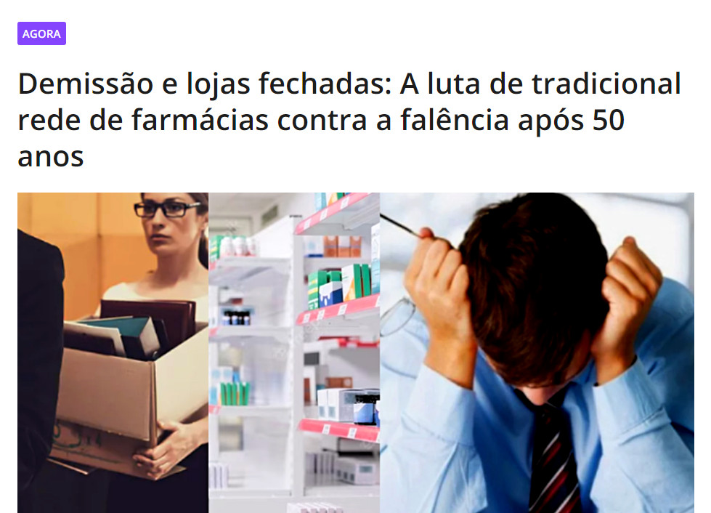
Caça-cliques “do mal” – omissão e sensacionalismo
TV Foco, 01.08.23

Slide 80
Caça-cliques “do mal” - omissão
Home do Terra, 01.08.23

Slide 81
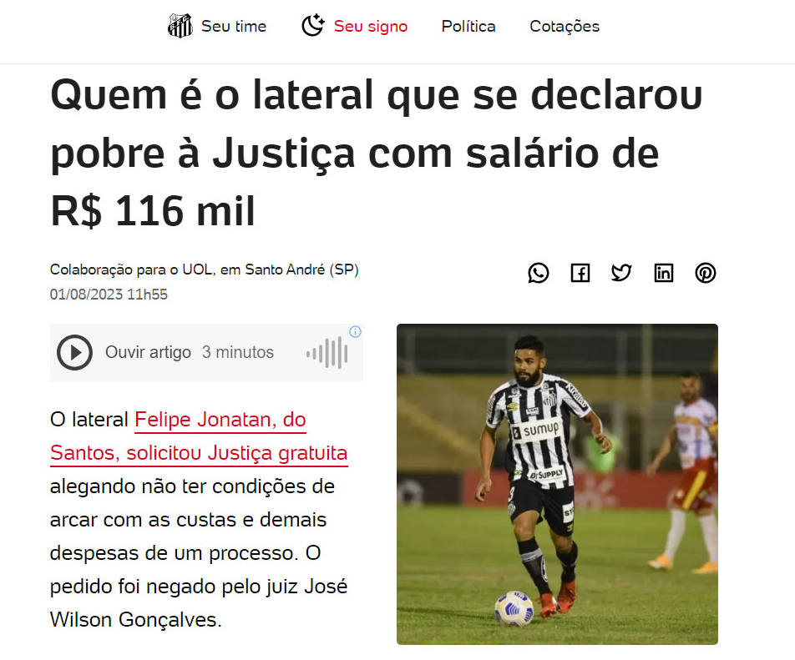
Caça-cliques “do médio” - omissão
Opção:
Lateral do Santos se declara pobre à Justiça com salário de R$ 116 mil
UOL, 01.08.23

Slide 82
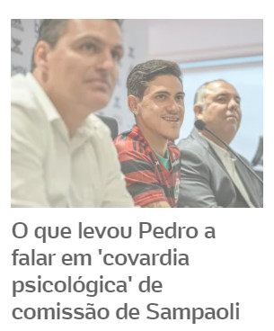
Caça-cliques “do médio” - omissão
Opção:
Crítica sobre pênalti e religião: por que Pedro fala em ‘covardia psicológica’ no Fla
UOL, 01.08.23

Slide 83
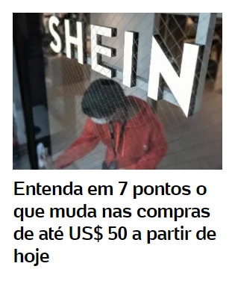
Caça-cliques “do médio” - omissão
Opção:
Hoje: imposto zero e mais 6 novidades nas compras de até US$ 50
UOL e G1, 01.08.23

Slide 84
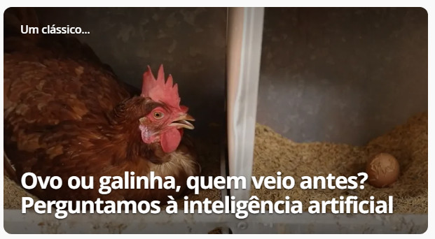
Caça-cliques “do médio” - omissão
Opção ruim:
Ovo ou galinha, quem veio antes? Resposta da IA depende da pergunta
Opção pior:
Ovo ou galinha, quem veio antes? A resposta da IA vai te surpreender
G1, 01.08.23

Slide 85
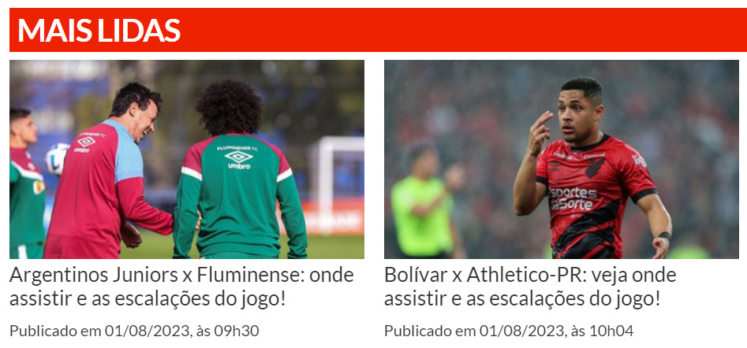
Caça-cliques “do médio” - omissão
Sportbuzz, 01.08.23

Slide 86
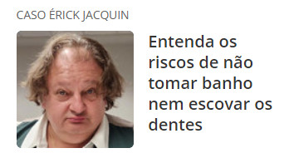
Caça-cliques “do médio” - omissão
Opção:
De micose a infecção: 7 riscos de não tomar banho nem escovar dentes
R7, 01.08.23

Slide 87
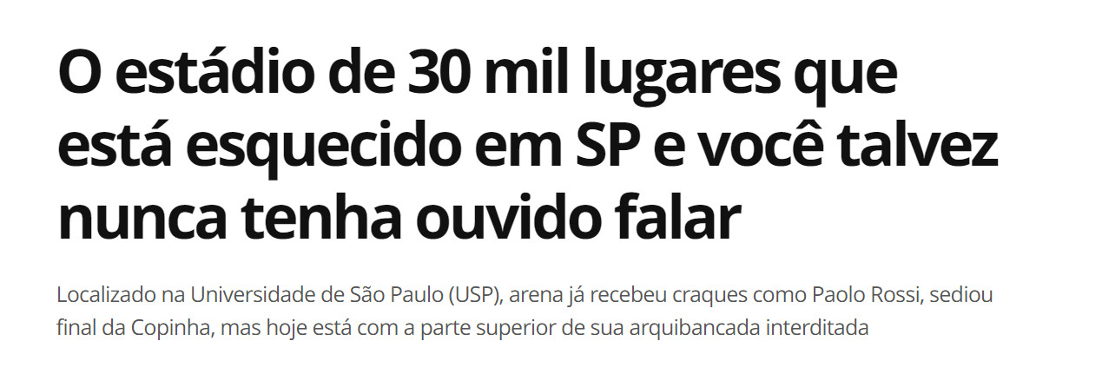
Caça-cliques “do médio” - omissão
Opção:
Na USP, o estádio de 30 mil...
ge.com, 01.08.23

Slide 88
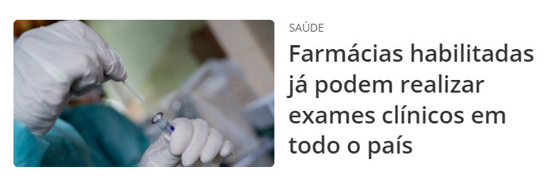
Caça-cliques “do médio” - omissão
R7 e G1, 01.08.23

Slide 89
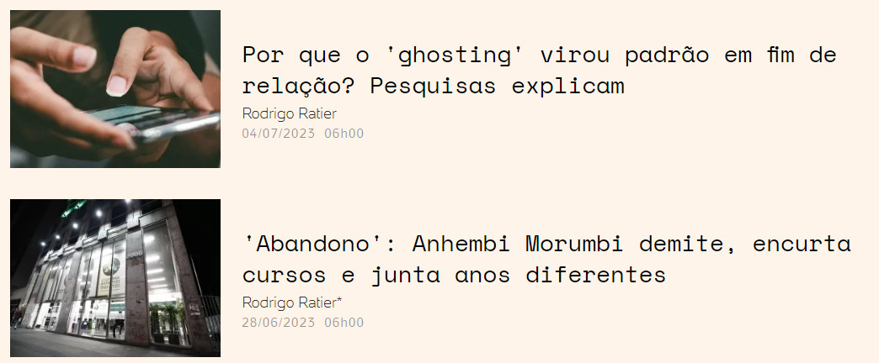
Lá como cá...
aspas
pergunta e “semiomissão”
miniaspas e lista

Slide 90
Na ASN – sugestões para fazer diferente (ou não)
Chapéu: Brasil empreendedor
Título: Há espaço para queda de juros, avalia presidente do Sebrae

Slide 91
Na ASN – sugestões para fazer diferente (ou não)
Chapéu: Brasil empreendedor
Título: Há espaço para queda de juros, avalia presidente do Sebrae
Chapéu: Empréstimo para empreender
Título: “Crédito para os pequenos”: presidente do Sebrae pede juro menor

Slide 92
Na ASN – sugestões para fazer diferente (ou não)
Chapéu: Brasil empreendedor / leis e impostos
Novas regras de parcelamento de dívidas no FGTS beneficiam pequenos negócios

Slide 93
Na ASN – sugestões para fazer diferente (ou não)
Chapéu: Brasil empreendedor / leis e impostos
Novas regras de parcelamento de dívidas beneficiam pequenos negócios
Chapéu: Novas regras no FGTS
Título: Micros terão até 10 anos para quitar débitos. Saiba como
Título: MEIs e MPEs terão até 10 anos para quitar débitos. Saiba como

Slide 94
Na ASN – sugestões para fazer diferente (ou não)
Chapéu: Brasil empreendedor / leis e impostos
É amanhã: Transformar Juntos vai debater ações para desenvolver o ambiente de negócios das MPE

Slide 95
Na ASN – sugestões para fazer diferente (ou não)
Chapéu: Brasil empreendedor / leis e impostos
É amanhã: Transformar Juntos vai debater ações para desenvolver o ambiente de negócios das MPE
Chapéu: Amanhã em Brasília
Título: De compras públicas a digitalização, evento gratuito para o MPE inovador

Slide 96
Na ASN – sugestões para fazer diferente (ou não)
Chapéu: Brasil empreendedor / leis e impostos
Décio Lima avalia como positiva a ideia da criação do Ministério das Micro e Pequenas Empresas

Slide 97
Na ASN – sugestões para fazer diferente (ou não)
Chapéu: Brasil empreendedor / leis e impostos
Décio Lima avalia como positiva a ideia da criação do Ministério das Micro e Pequenas Empresas
Chapéu: Proposta de Lula
Título: “Notícia maravilhosa”: presidente do Sebrae apoia criação de Ministério das MPEs
Título: “Proteger os pequenos”: presidente do Sebrae apoia criação de Ministério das MPEs

Slide 98
Na ASN – sugestões para fazer diferente (ou não)
Chapéu: Inovação / Transformação digital
Programa Brasil Produtivo ajuda empreendedores a turbinar negócios
Chapéu: Apoio técnico e capacitação
Título: Com 30 mil vagas para MPEs, programa gratuito aumenta ganhos em 8%
Título: “Cardápio digital, atendimento via Zap e ganhos de x%”, comemora cozinheira

Slide 99
Na ASN – sugestões para fazer diferente (ou não)
Chapéu: Inovação / Transformação digital
Programa Brasil Produtivo ajuda empreendedores a turbinar negócios

Slide 100
rratier@usp.br
(11) 99378-8226

